Slide 1

基于真实地图和用户偏好的美食推荐AI
汇报人-周行健
团队成员-周行健、董双屹、邹明臻

Slide 2
01
项目背景与动机

Slide 3
项目背景
小模型推荐能力不足
云端运行风险
本项目旨在突破传统小模型在美食推荐场景中的局限性，显著提升其精准推荐能力，为用户提供更贴合需求的餐饮选择。
项目设计支持本地化部署运行，无需依赖云端服务器，既保护用户隐私，又降低网络延迟，提升响应速度。
真实数据缺乏
个性化不足
项目依托高德地图API生成真实数据训练模型，确保推荐结果与实际需求高度匹配，增强实用性。
项目聚焦用户个性化需求（如口味偏好、饮食禁忌、预算限制等），通过动态调整推荐策略，实现“千人千面”的精准服务。

Slide 4
02
项目流程与架构

Slide 5
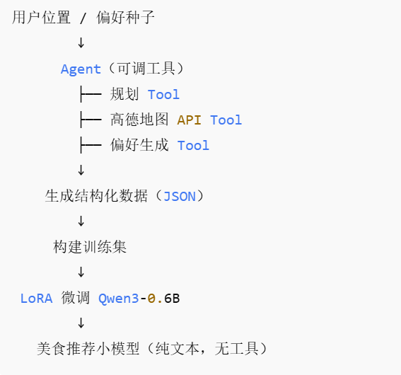
整体流程
1
Agent构建
3
LoRA微调
2
数据集整理
4
部署&前端开发

Slide 6
03
Agent构建

Slide 7
Agent框架
01
smolagents选型
03
数据全流程自动生成
本项目选用smolagents作为Agent框架，其轻量化设计适配美食推荐场景的高并发需求，支持快速响应用户请求。
调用Qwen3-Max动态计划执行和工具调用，根据Seed数据（包含：位置、口味、预算、场景）衍生同位置、异需求的问题，对每个自动拆解任务步骤，逐步完成餐厅推荐。
02
工具调用支持
04
本地云端适配
框架包含原生支持的Plan工具和通过高德API构建的自定义Tool，保障执行智能性和数据源实时性。
同时兼容本地低资源部署与云端弹性扩展，低算力要求。

Slide 8
Agent功能设计
1
2
3
4
地图API工具调用
用户偏好生成
餐厅信息整合
口语化数据输出
Agent通过集成高德地图API，实现用户定位、周边餐厅搜索、餐厅信息（评分、消费、类型、距离）实时获取。
在保留真实地理位置信息前提下，基于Seed数据模拟生成口味、预算、场景等需求，衍生高质量问题。
Qwen3-max整合餐厅信息，根据用户位置和偏好进行针对性推荐。
最终以口语化的回答输出推荐结果，清晰展示关键信息，便于用户快速决策。

Slide 9
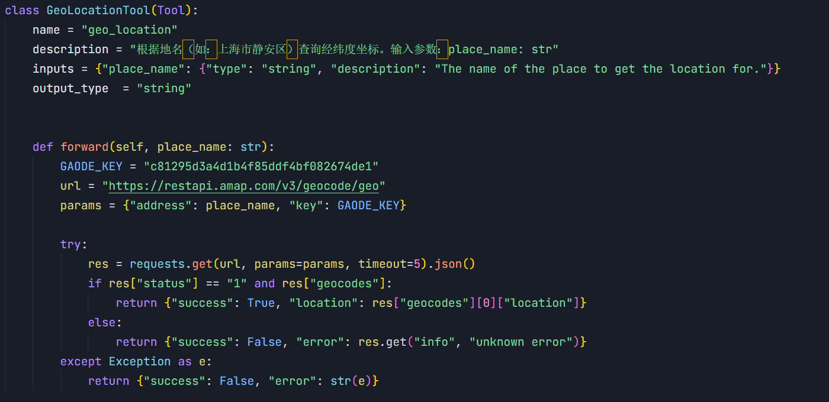
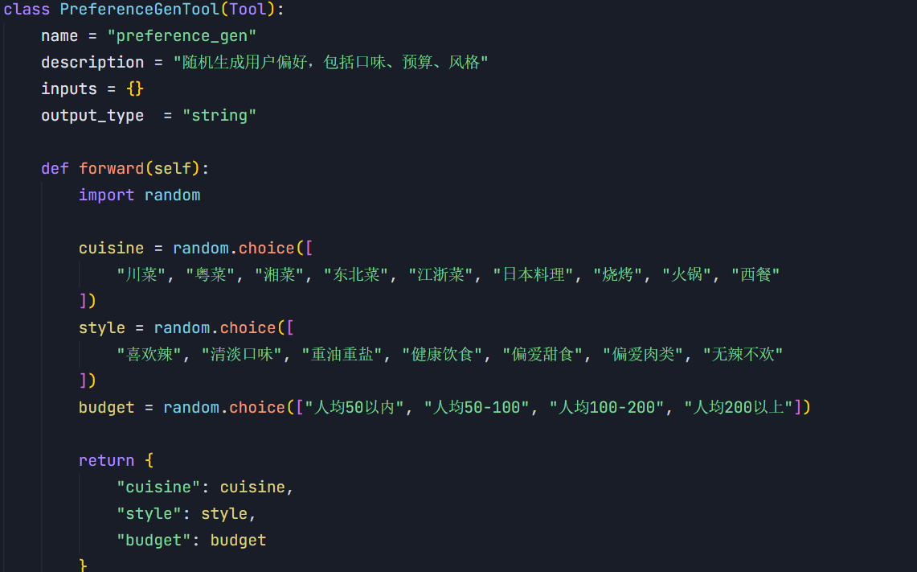
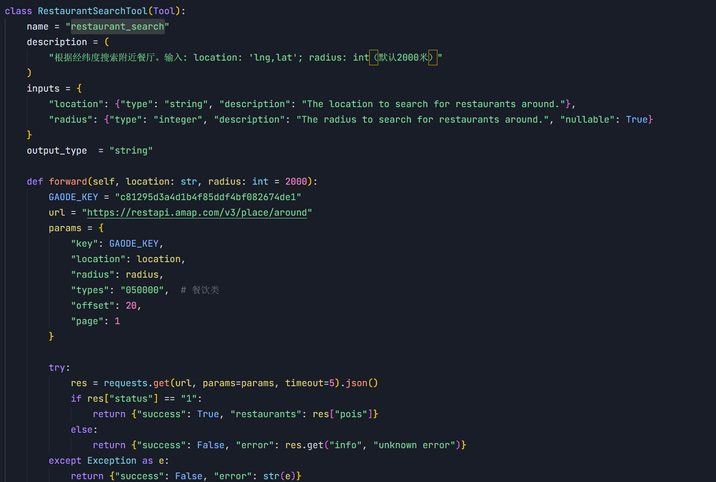
Tools设计
geo_location_tool
preference_gen_tool
restaurant_search_tool
plan
Smolagents自带

Slide 10
工具链组合
01
地理位置查询
02
偏好生成功能
本系统首先利用高德API获取用户当前地理位置，精准定位周边餐饮区域，为后续推荐奠定基础。
通过模仿seed自动生成用户口味、预算偏好
03
餐厅筛选排序
04
计划决策
基于地理位置和偏好标签，系统从高德地图获取餐厅信息，按距离、评分等标准动态筛选。
整体流程包含定位、搜索、偏好生成、筛选四大步骤，各Tool调用由ToolCallingAgent自动计划和调用。

Slide 11
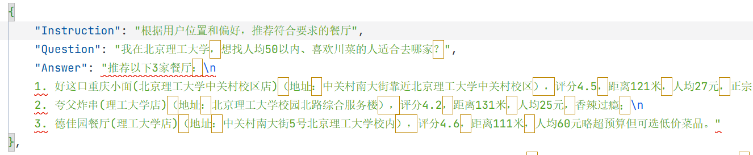
数据质量分析
数据规模控制
数据真实性
餐厅质量
样例分析
对生成的餐厅名称使用高德地图API进行搜索。
100%的餐厅均真实存在且位于目标1km内。
使用高德地图评分作为餐厅质量衡量指标。
平均分为4.537

Slide 12
04
模型微调与训练

Slide 13
微调技术方案
使用LoRA
本地训练
LoRA方法通过低秩矩阵分解大幅减少计算量。
使用笔记本自有的5060显卡进行微调。
数据集
Swanlab跟踪记录
将agent的输出结构化成json格式，每条数据包含Instruction、Question和Answer。共1700条数据。
使用Swanlab跟踪训练过程，记录关键数据。

Slide 14
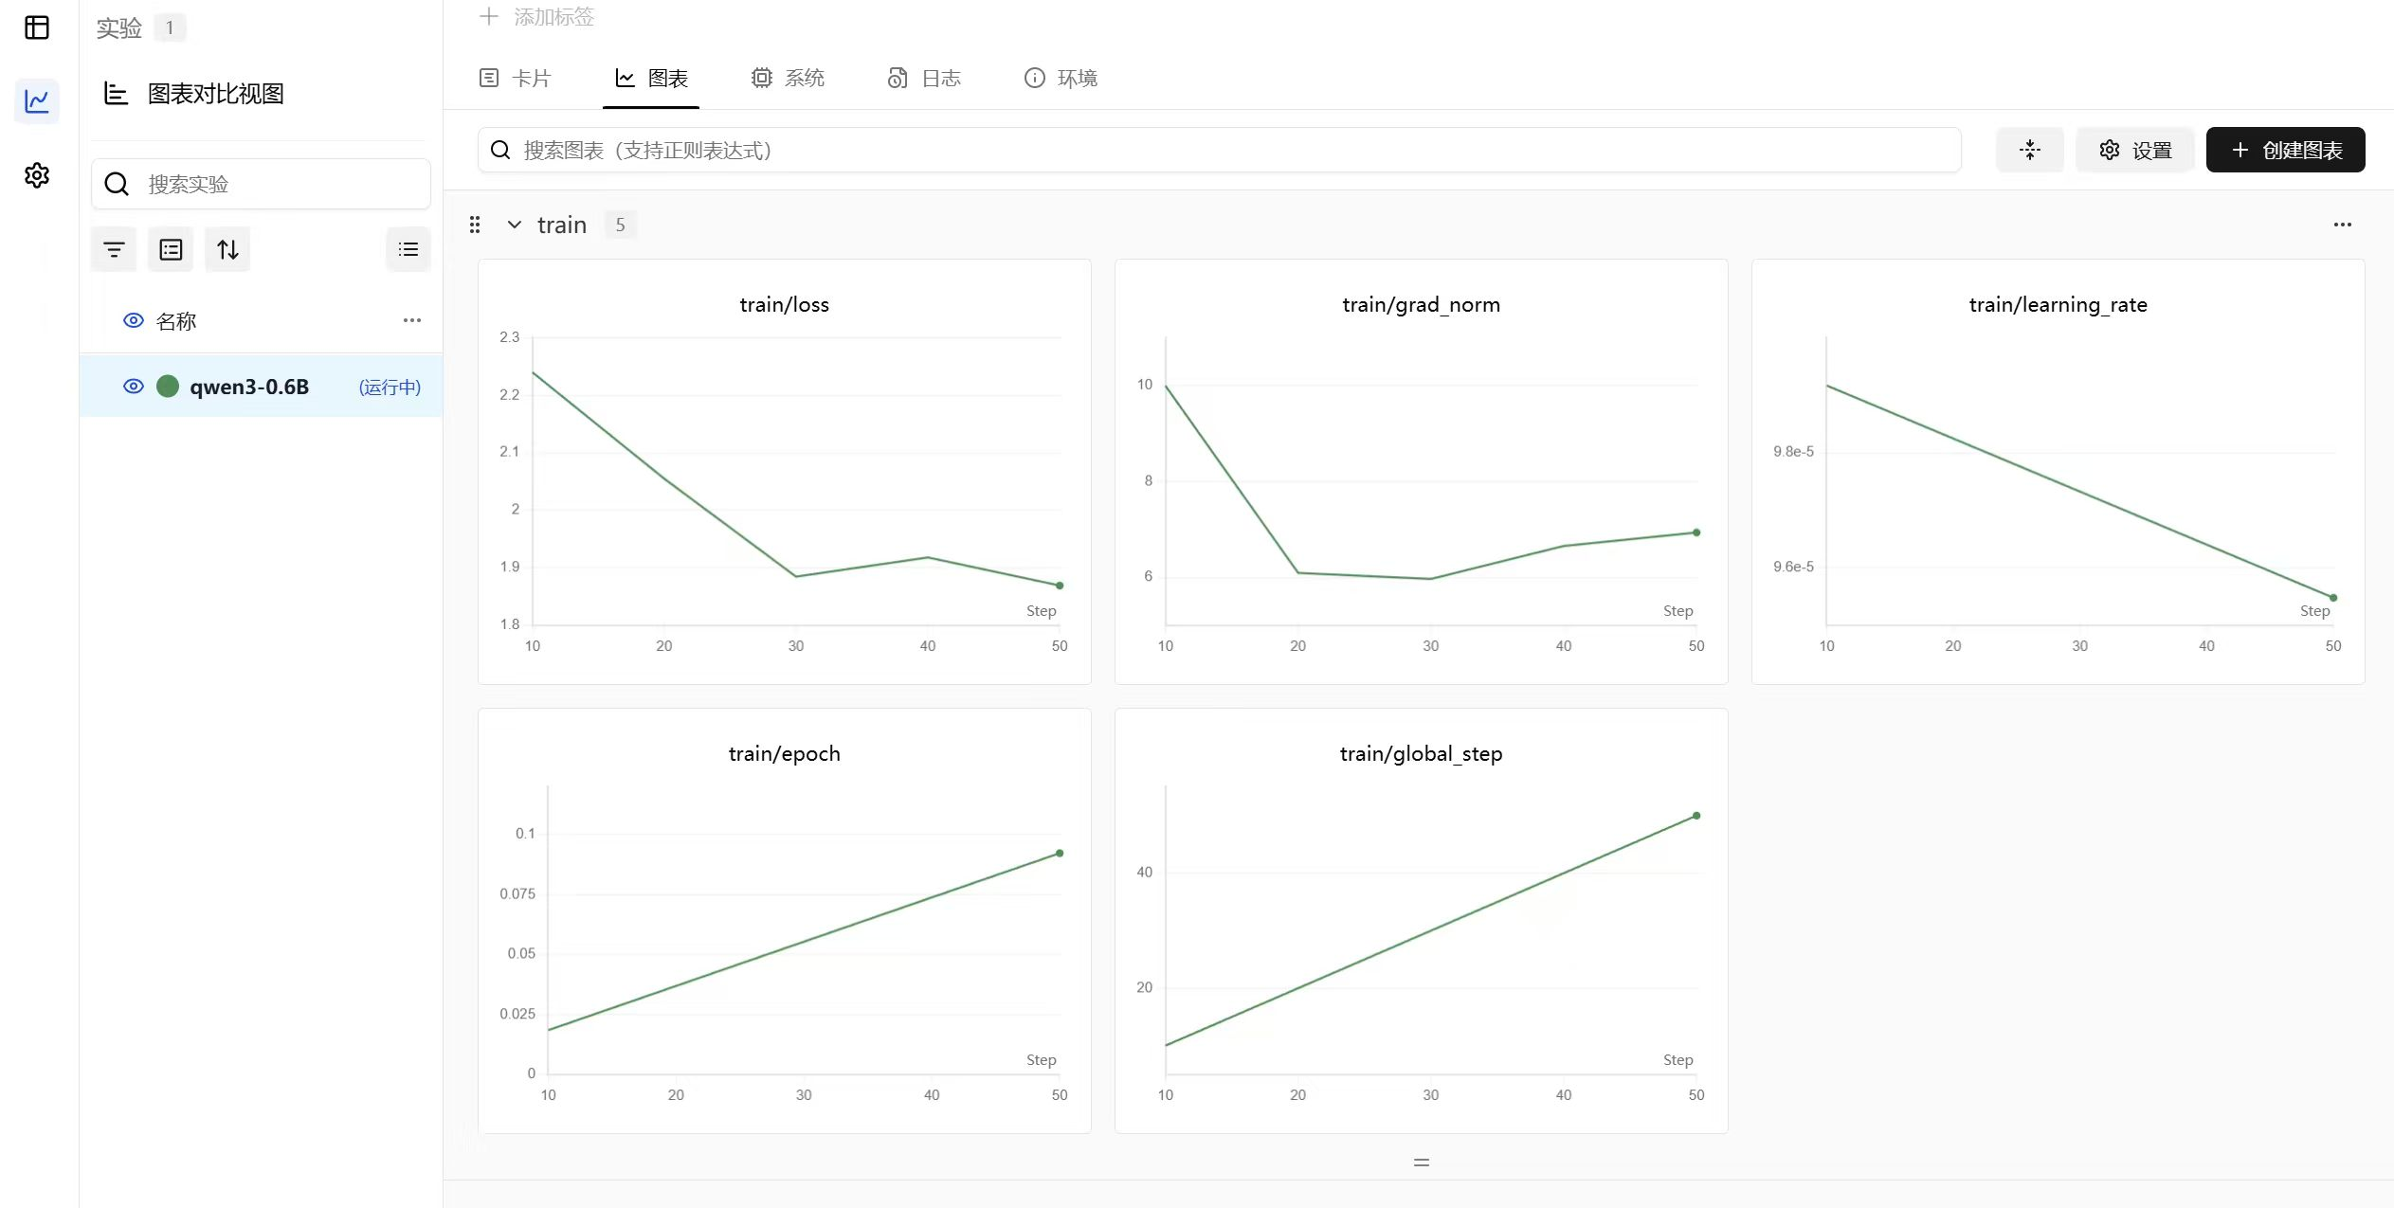
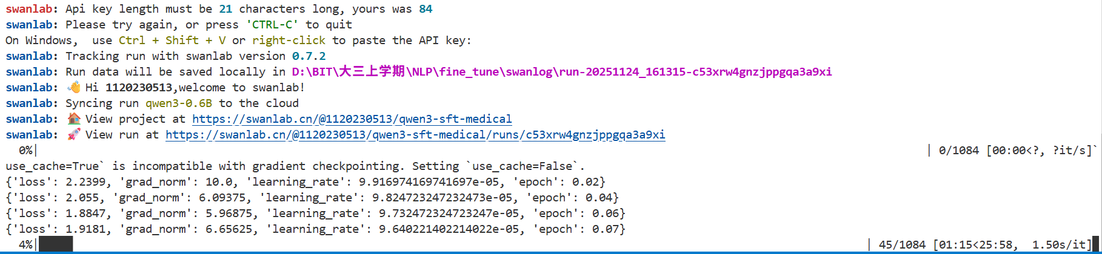
训练过程

Slide 15
05
总结与展望

Slide 16
项目创新亮点
真实地理数据源
动态定制化推荐
本项目基于真实高德地图数据构建推荐基础，确保推荐内容与用户实际地理位置高度匹配，提升推荐的实用性和相关性。
通过智能算法分析用户饮食偏好，动态调整推荐顺序和种类，为用户提供个性化美食选择方案。
无API本地运行
系统采用无API依赖的本地化运行模式，保障数据安全与响应速度，减少对外部服务的依赖。

Slide 17
进一步工作
微调模型性能分析
训练数据深入分析
设计量化指标和用户问题，对微调前后模型的回答进行量化分析
对训练数据使用LLM-as-a-Judge等范式进行更深度、多维度、细粒度分析
多模态整合
网页部署
使用多模态模型作为agent主干模型，对餐厅的图片信息进行解读，进一步增强训练数据的质量
构建UI并部署在modelscope社区上

Slide 18
谢谢您的聆听

